Slide 1
Dessin Industriel Exercices Reliés à la Construction Navales
SMT 1 Etude de mécanismes
Kostas Politis

Slide 2
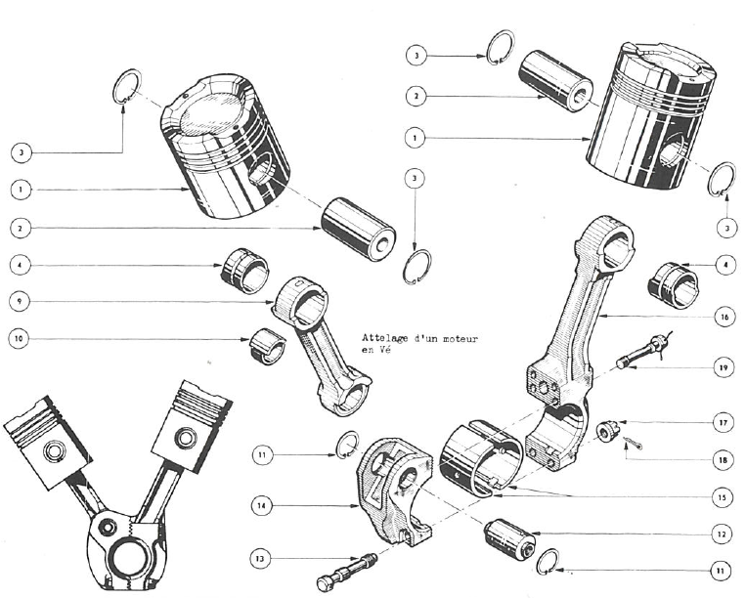
Exercice 1
Donner la nomenclature
Quelle est la différence entre vilebrequin et l’arbre à cames d’un moteur ?
Expliquer la fonctionnement d’un came ?

Slide 3
Exercice 2
Expliquer quels types de paliers sont représentés sur les trois dessins suivants

Slide 4
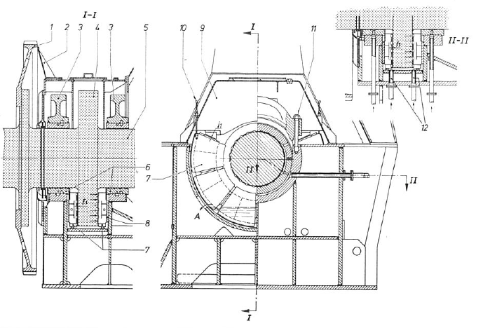

Slide 5
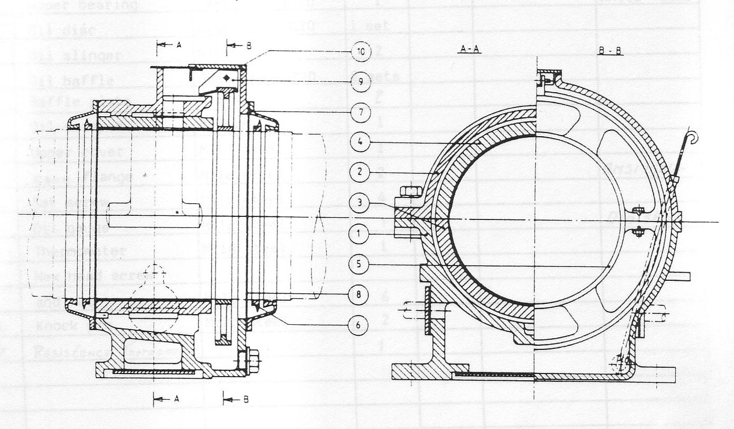

Slide 6
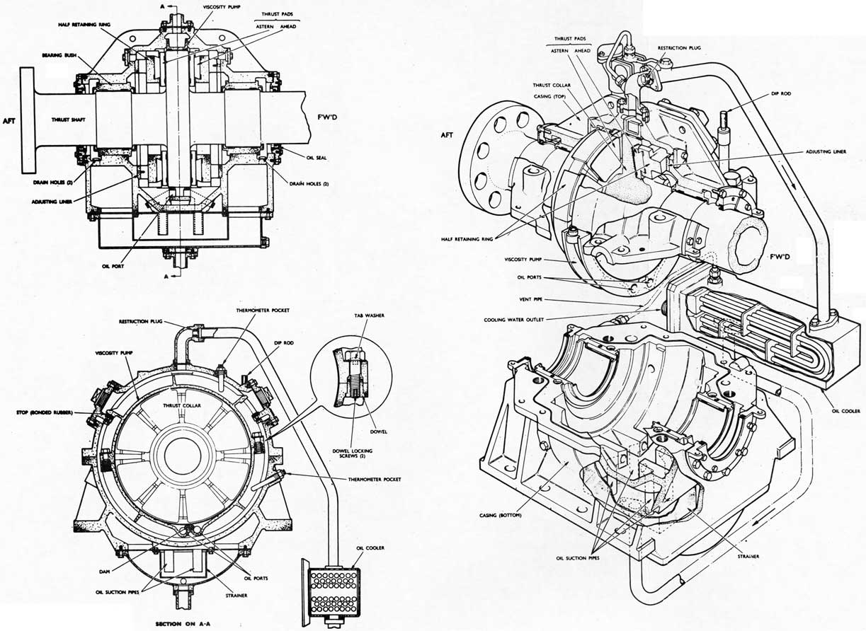

Slide 7
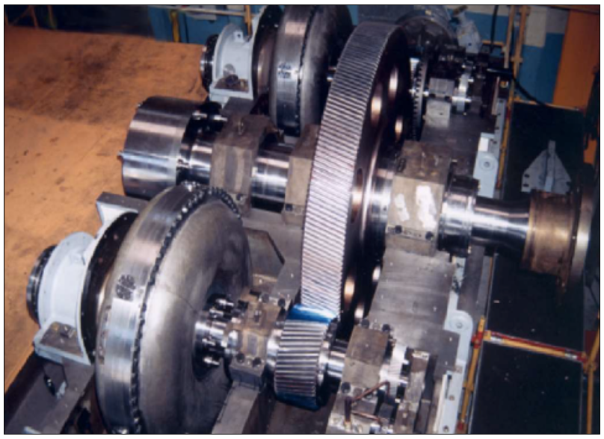
Exercice 3
Sur la photo du réducteur de la FLF Surcouf réparer et caractériser :
Les engrenages
Les coupleur
Les arbres et les caractériser comme arbres d’entre(s)/sortie(s)

Slide 8
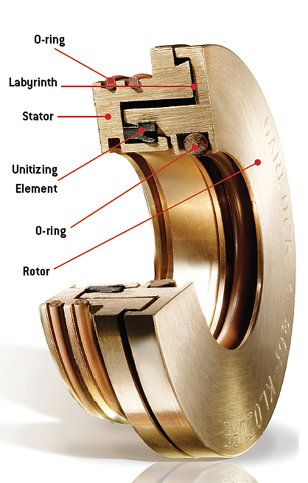
Exercice 4
1
- Donner les nom des pièces 1, 2, 3
Expliquez l’intérêt du labyrinthe
Trouvez quatre labyrinthes au dessin p.1 de votre recueil A3. Comment l’étanchéité est assuré pour ce mécanisme ?
2
3

Slide 9
Exercice 5
A partir des dessins suivants :
Trouver la diamètre de l’hélice et la vitesse de rotation nominal
Trouver la longueur de la ligne d’arbre
Expliquer l’intérêt d’un accouplement hydraulique
Donner les éléments trouver sur cette ligne d’arbre et expliquer leur fonctionnement. Pourquoi cette ligne d’arbre n’a pas un réducteur ?

Slide 10
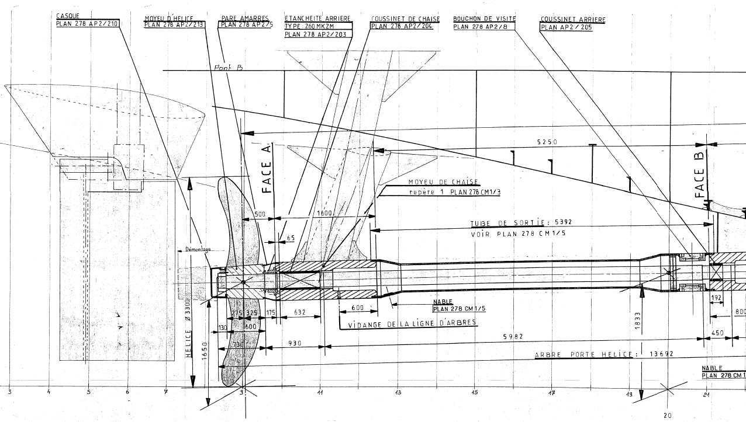

Slide 11
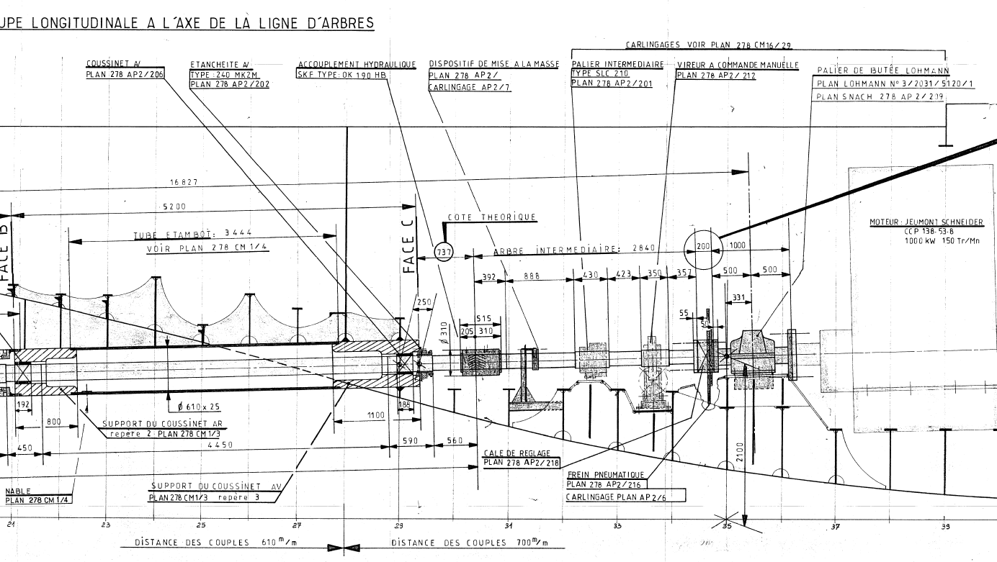

Slide 12
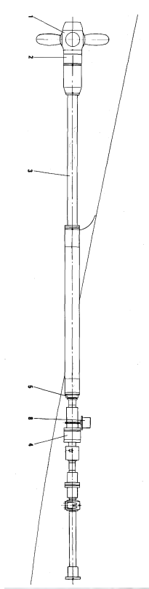
Exercice 6
Le BH Laplace (comme les plupart de bâtiments de la Marine Nationale) est équipé d’une HPOR. Sur le dessin de sa ligne d’arbre une partie du mécanisme qui effectue le réglage du pas est également représenté. Se renseigner par le document MAN (diapositif suivant) et expliquer le fonctionnement du mécanisme.
Donner la nomenclature des différents éléments numérotés sur le dessin de la ligne d’arbre du BH Laplace.
6
7

Slide 13
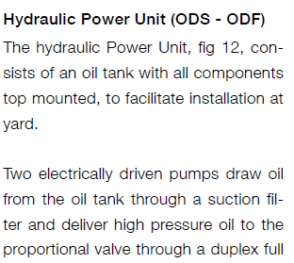
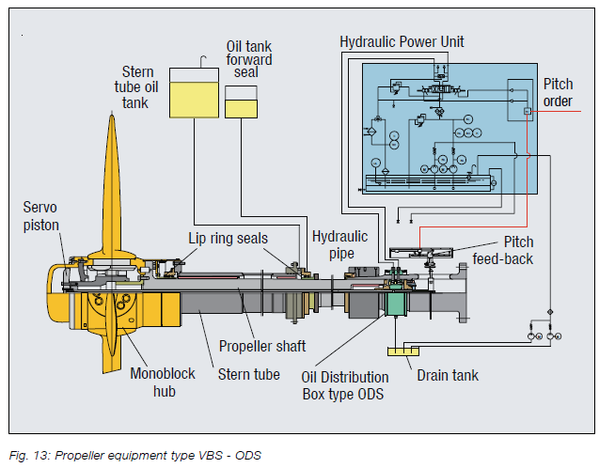
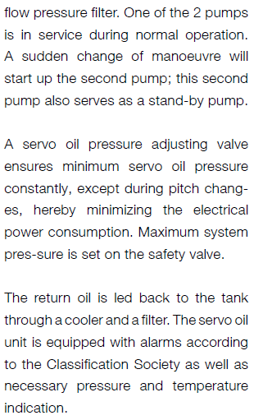

Slide 14
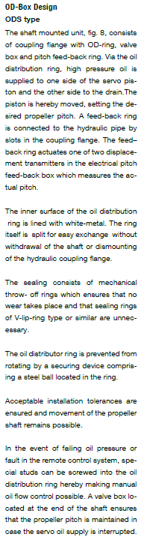

Slide 15
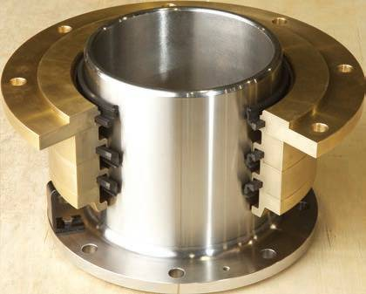
Exercice 7
Repérez une configuration similaire sur le dessin de la première de couverture de votre « recueil A3 ».
Explique son fonctionnement.

Slide 16
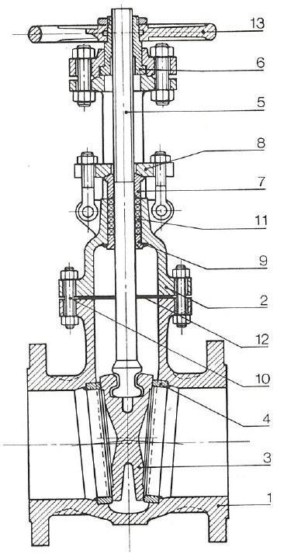
Exercice 8
Expliquer la fonctionnement de ce mécanisme
Comment l’étanchéité du mécanisme est assurée ?
Comme on appelle l’ensemble des éléments 7, 8, 9, 11 ?
Expliquer à quoi sert les boulons

